Slide 1
Chování spotřebitele a formování poptávky
Pokračování - 2
06. 03. 2025
Olomouc
Autor: doc. Ing. Magdaléna Drastichová, Ph.D.

Slide 2
Individuální poptávka
Opakování:
Spotřebitel maximalizuje užitek při daném rozpočtovém omezení.
Určení optimální kombinace statků: jaké množství statků spotřebitel nakupuje při daném příjmu a cenách, v závislosti na svých preferencích.
Faktory ovlivňující nakupované množství, neboli poptávku.
Individuální poptávka = poptávka jednoho spotřebitele po určitém statku závisí na následujících faktorech:
ceně tohoto statku;
cenách ostatních statků;
důchodu (příjmu) spotřebitele.
Ostatní faktory, např. preference spotřebitele a očekávání = neměnné.

Slide 3
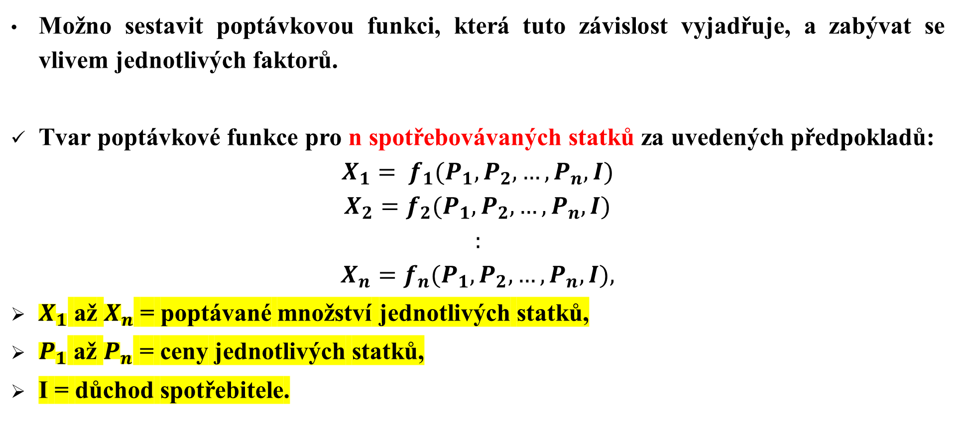
Individuální poptávka
Možno sestavit poptávkovou funkci, která tuto závislost vyjadřuje, a zabývat se vlivem jednotlivých faktorů.
Tvar poptávkové funkce pro n spotřebovávaných statků za uvedených předpokladů:
$$X_{1}= f_{1}(P_{1},P_{2},…, P_{n}, I)$$
$$X_{2}=f_{2}(P_{1},P_{2},…,P_{n}, I)$$
$$:$$
$$X_{n}=f_{n}(P_{1},P_{2},…,P_{n}, I),$$
$X_{1}$ až $X_{n}$ = poptávané množství jednotlivých statků,
$P_{1}$ až $P_{n}$ = ceny jednotlivých statků,
I = důchod spotřebitele.
18/38

Slide 4
Individuální poptávka
Poptávková funkce znázorněna graficky křivkou poptávky: předpoklad – pouze závislost poptávaného množství na ceně.
Změna ceny statku – vede ke změně poptávaného množství, k posunu po křivce poptávky.
Změna ostatních faktorů – vede k posunu křivky poptávky.
Poptávková funkce = širší pojem než křivka poptávky.
Zjednodušená situace: spotřebitel vynakládá celý svůj důchod na nákup dvou statků X a Y.
VLIV ZMĚNY DŮCHODU SPOTŘEBITELE NA POPTÁVKU
Změní se pouze důchod spotřebitele; ceny všech statků i ostatní faktory – konstantní; Vyjdeme z indiferenční analýzy.
Změna důchodu vede k posunu linie rozpočtu: mění se množství statků X a Y nakoupené spotřebiteli.
18/38
Notes:
V celé kapitole budeme předpokládat, že oba statky jsou statky žádoucí (statky s pozitivní preferencí). Postupně budeme analyzovat vliv jednotlivých faktorů na poptávané množství.

Slide 5
VLIV ZMĚNY DŮCHODU SPOTŘEBITELE NA POPTÁVKU
Linie rozpočtu odpovídající různým úrovním důchodu – rovnoběžné:
nemění se poměr cen: směrnice všech linií rozpočtu – MRSE – stejná.
Bod optima = zůstává stejná i MRSC.
Změna důchodu však vede ke změně optimální kombinace statků X a Y: mění se i úroveň užitku.
18/38

Slide 6
Vliv změny důchodu na optimum spotřebitele a ICC
18/38

Slide 7
Důchodová spotřební křivka
Spojíme body optima odpovídající jednotlivým úrovním důchodu – body E1, E2, E3:
Důchodová spotřební křivka (Income Consumption Curve, ICC),
Alternativní pojem – důchodová stezka expanze (Income Expansit Path, IEP).
ICC: soubor kombinací dvou statků, při nichž spotřebitel maximalizuje užitek při různých úrovních důchodu (za jinak nezměněných okolností).
Reakce spotřebitele se však u různých statků liší:
NORMÁLNÍ STATKY: s růstem důchodu se zvyšuje i nakupované množství.
MÉNĚCENNÝ STATEK (Inferior Good): s růstem důchodu nakupované množství klesá.
Vliv na tvar ICC: obr. násl. snímek: tři případy: stejně zvýšení důchodu spotřebitele, ostatní faktory jsou konstantní.
18/38

Slide 8
Důchodová spotřební křivka: ICC pro různé statky
18/38

Slide 9
Důchodová spotřební křivka
Obr. a): X i Y jsou normální statky.
S růstem důchodu se zvyšuje optimální množství obou těchto statků.
ICC = rostoucí, má „severovýchodní směr“.
Obr. b): statek X je méněcenný a statek Y je normální.
S růstem důchodu klesá optimální množství statku X a roste optimální množství statku Y,
ICC má „severozápadní směr“.
Obr. c): Y je méněcenný a statek X je normální.
S růstem důchodu roste optimální množství statku X a klesá optimální množství statku Y.
ICC = klesající, má „jihovýchodní směr“.
18/38

Slide 10
Důchodová spotřební křivka
Na ICC = konstantní poměr cen, při jeho změně se mění ICC:
Každému poměru cen odpovídá určitá ICC.
MRSE a tedy ani MRSC nemění => ICC – množina bodů se stejnou mezní mírou substituce.
Se změnou poměru cen se ICC posouvá:
jde-li o dva normální statky: posun se s poklesem ceny statku X doprava (ICC` na obr. – násled. snímek).
18/38

Slide 11
Důchodová spotřební křivka: Vliv poklesu ceny statku X na ICC
Linie rozpočtu odpovídající úrovním důchodu H1J1 a H2J2,
z nich odvodíme ICC.
Poklesne cena statku X: oběma úrovním důchodu odpovídají nové linie rozpočtu H1J1` a H2J2`,
z ní odvodíme novou důchodovou spotřební křivku: ICC`.
18/38

Slide 12
Engelova křivka
Pomocí IC a linií rozpočtu – sledování změny optimální kombinace statku X a Y v závislosti na změnách důchodu.
Možno sledovat i závislost mezi celkovým důchodem a nakupovaným množstvím určitého statku:
Engelova křivka (EC):
na ose X – důchod spotřebitele,
na ose Y – množství statku.
EC možno odvodit pomocí indiferentní analýzy a ICC: obr. – násl. snímek:
Pro každou úroveň důchodu – I1, I2, I3 – existuje optimální bod – E1, E2, E3:
Každému bodu optima odpovídá určité množství statku X – X1, X2, X3 (viz. obr. a).
Naneseme na osu x jednotlivé úrovně důchodu spotřebitele
a na osu y množství statku X (údaje z obr. a), získáme Engelovu křivku (obr. b).
18/38

Slide 13
Engelova křivka
Engelova křivka – pro různé typy statků se liší.
Významné tři základní možnosti:
18/38
Notes:
Stejně jako má ICC různý tvar v závislosti na charakteru statků, také Engelova křivka se pro různé typy statků liší. Z tohoto hlediska jsou významné tři základní možnosti

Slide 14
Engelova křivka
Normální statky: s růstem důchodu spotřebitele roste nakupované množství, Engelova křivka = rostoucí, má kladnou směrnici.
Nutno odlišit dva případy:
Nezbytný statek: nakupované množství statku roste POMALEJI než důchod spotřebitele,
Engelova křivka je konkávní (obr. násled. snímek a);
Luxusní statek: nakupované množství statku roste RYCHLEJI než důchod spotřebitele,
Engelova křivka je konvexní (obr. b).
Méněcenný statek: jeho spotřeba klesá s růstem důchodu:
Engelova křivka je klesající, má zápornou směrnici (obr. c).
18/38

Slide 15
Engelova křivka
18/38

Slide 16
Engelova výdajová křivka
Jiný způsob znázornění závislosti spotřeby určitého statku na důchodu (obr. Sn. 18):
závislost výdajů na nákup statku X: Px*X, na důchodu spotřebitele.
Důchod = celkové výdaje spotřebitele = součet výdajů na nákup jednotlivých statků.
Linie 45° - situace, kdy je celý příjem vynaložen na nákup statku X: horní hranice Engelovy výdajové křivky.
Vztah Engelovy výdajové křivky a této linie –> vývoj podílu výdajů na statek X na celkových výdajích spotřebitele.
18/38

Slide 17
Engelova výdajová křivka
Engelova výdajová křivka pro normální statky – rostoucí.
Nezbytné statky: výdaje na tyto statky rostou , ale pomaleji než důchod spotřebitele:
jejich podíl na celkových výdajích klesá: Engelova výdajová křivka se vzdaluje od linie 45° (obr. a).
Luxusní statky: výdaje na tyto statky rostou rychleji než důchod spotřebitele:
podíl výdajů na luxusní statky na celkových výdajích spotřebitele s růstem důchodu roste: Engelova výdajová křivka se s růstem důchodu přibližuje linii 45 ° (obr. b).
Méněcenné statky – Engelova výdajová křivka – klesající: Výdaje na tyto statky i jejich podíl na celkových výdajích spotřebitele s růstem důchodu klesají (obr. c).
18/38

Slide 18
Engelova výdajová křivka
18/38

Slide 19
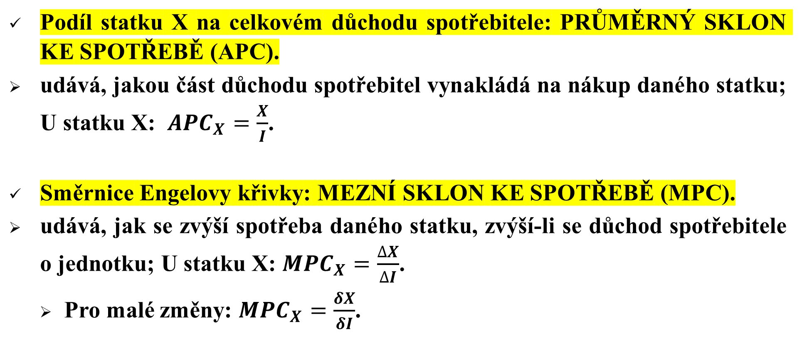
Průměrný a mezní sklon ke spotřebě
Podíl statku X na celkovém důchodu spotřebitele: PRŮMĚRNÝ SKLON KE SPOTŘEBĚ (APC).
udává, jakou část důchodu spotřebitel vynakládá na nákup daného statku; U statku X: ${APC}_{X}=\frac{X}{I}$.
Směrnice Engelovy křivky: MEZNÍ SKLON KE SPOTŘEBĚ (MPC).
udává, jak se zvýší spotřeba daného statku, zvýší-li se důchod spotřebitele o jednotku; U statku X: ${MPC}_{X}=\frac{∆X}{∆I}$.
Pro malé změny: ${MPC}_{X}=\frac{δX}{δI}$.
18/38
Notes:
V souvislosti s Engelovou výdajovou křivkou
Poznámka: S průměrným a především mezním sklonem ke spotřebě se setkáváme i v makroekonomii. Formálně jsou to kategorie analogické výše zmíněnému MPC a APC, jejich vypovídající schopnost je ovšem odlišná.

Slide 20
Důchodová elasticita poptávky
Citlivost reakce spotřebitele v nakupovaném množství statku X na změnu důchodu: koeficient důchodové elasticity poptávky:
Důchodová elasticita poptávky – vyjádřena jako podíl procentních změn – zde jako procentní změnu poptávaného množství statku X dělenou procentní změnou důchodu spotřebitele. Vzorec a) násl. snímek
Důchodová elasticita poptávky udává, o kolik procent se změní poptávané množství statku X, když se změní důchod spotřebitele o jedno procento.
18/38

Slide 21



Důchodová elasticita poptávky
Oblouková elasticita:
Pro velmi malé změny důchodu: elasticita v bodě: zde podle vzorce:
18/38

Slide 22
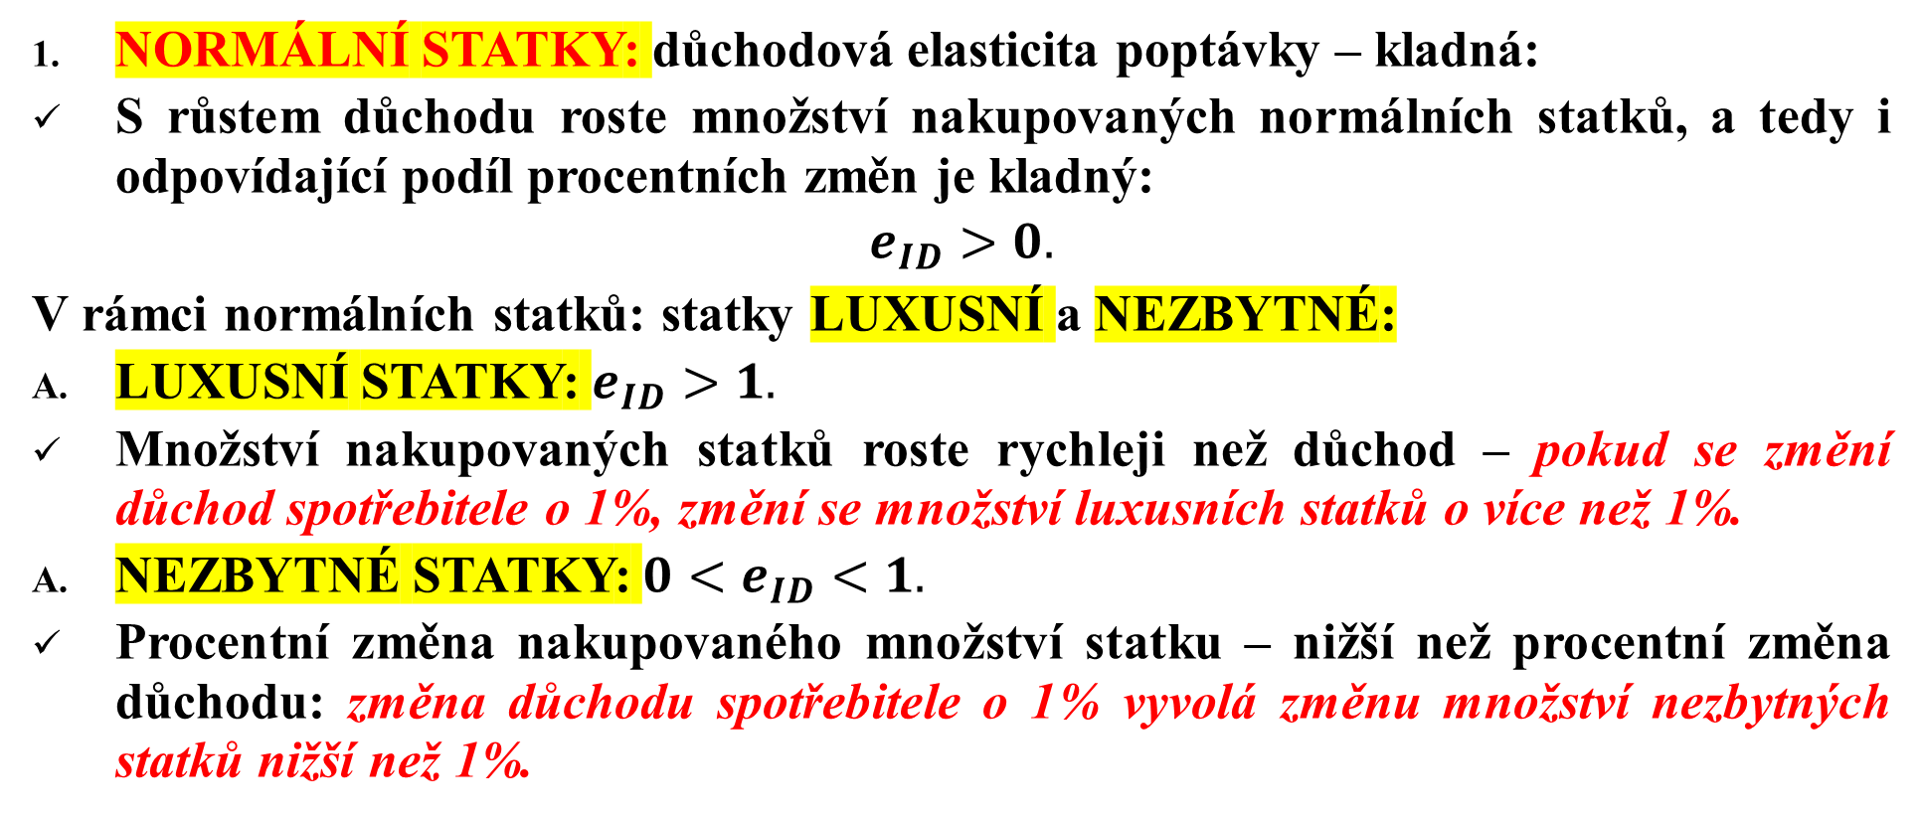
Důchodová elasticita poptávky
NORMÁLNÍ STATKY: důchodová elasticita poptávky – kladná:
S růstem důchodu roste množství nakupovaných normálních statků, a tedy i odpovídající podíl procentních změn je kladný:
$$e_{ID}>0.$$
V rámci normálních statků: statky LUXUSNÍ a NEZBYTNÉ:
LUXUSNÍ STATKY: $e_{ID}>1.$
Množství nakupovaných statků roste rychleji než důchod – pokud se změní důchod spotřebitele o 1%, změní se množství luxusních statků o více než 1%.
NEZBYTNÉ STATKY: ${0<e}_{ID}<1.$
Procentní změna nakupovaného množství statku – nižší než procentní změna důchodu: změna důchodu spotřebitele o 1% vyvolá změnu množství nezbytných statků nižší než 1%.
18/38

Slide 23
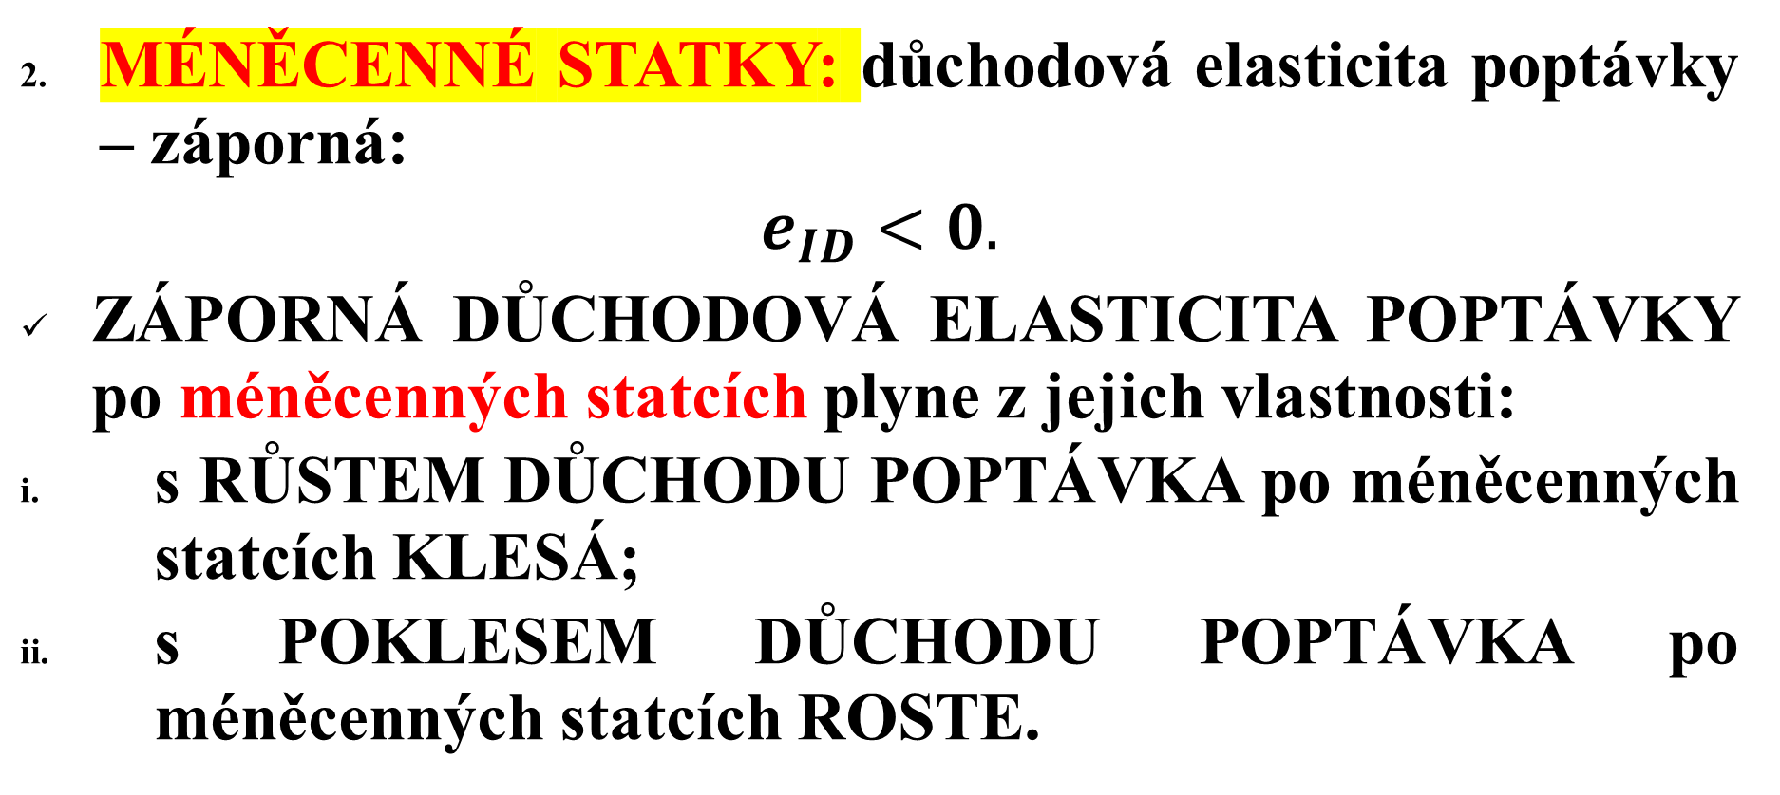
Důchodová elasticita poptávky
MÉNĚCENNÉ STATKY: důchodová elasticita poptávky – záporná:
$$e_{ID}<0.$$
ZÁPORNÁ DŮCHODOVÁ ELASTICITA POPTÁVKY po méněcenných statcích plyne z jejich vlastnosti:
s RŮSTEM DŮCHODU POPTÁVKA po méněcenných statcích KLESÁ;
s POKLESEM DŮCHODU POPTÁVKA po méněcenných statcích ROSTE.
18/38
Notes:
MPC a APC můžeme sledovat i v případě Engelovy výdajové křivky. Obě veličiny získáme z odpovídajících veličin pro Engelovu křivku tak, že je vynásobíme cenou statku X.
APC na Engelově výdajové křivce je vlastně podíl výdajů na statek X na důchodu (PX · X/I).
V případě důchodové elasticity poptávky ovšem dospějeme ke zcela stejným výsledkům u Engelovy křivky i Engelovy výdajové křivky – protože jde o podíl MPC a APC a podíl se nezmění, když čitatele i jmenovatele vynásobíme stejným číslem – v tomto případě PX.
Závěry o hodnotách důchodové elasticity poptávky můžeme ilustrovat i pomocí Engelovy křivky a mezního a průměrného sklonu ke spotřebě. Víme, že pro normální statky je Engelova křivka rostoucí, její směrnice (neboli MPCX) je tedy kladná a podíl MPCX a APCX musí být rovněž kladný.
Skutečnost, že důchodová elasticita poptávky po luxusních statcích je vyšší než jedna, můžeme vysvětlit opět pomocí Engelovy křivky. Je-li statek X statkem luxusním, potom s růstem důchodu roste APCX, protože – jak bylo řečeno – množství statku X roste rychleji než důchod spotřebitele. Aby byl průměrný sklon ke spotřebě rostoucí, musí být MPCX > APCX, neboli dodatečná jednotka důchodu vyvolá větší přírůstek spotřeby statku X, než odpovídá jeho podílu na původním důchodu spotřebitele. To ovšem znamená snížení podílu ostatních statků. Po změně důchodu se tedy podíl statku X na důchodu spotřebitele zvýší (viz vztahy průměrných a mezních veličin). Pokud je MPCX > APCX, podíl MPCX a APCX musí být vyšší než jedna.
Rovněž tvrzení, že roste podíl luxusních statků na výdajích spotřebitele, které jsme uvedli u Engelovy výdajové křivky, je možno podpořit rostoucím APC. Roste-li APCX
na Engelově křivce čili X/I, musí růst i APCX na Engelově výdajové křivce, čili PX1 · X/I (jelikož PX je konstantní).
Podobně můžeme k vysvětlení důchodové elasticity poptávky po nezbytných statcích využít i vztahy MPC a APC. Protože APCX je klesající, což je typické pro nezbytné statky, musí být MPCX < APCX a jejich podíl tedy musí být menší než jedna.

Slide 24
Důchodová elasticita všech spotřebovávaných statků:
Součet důchodových elasticit všech spotřebovávaných statků vynásobených podílem těchto statků na důchodu spotřebitele je roven jedné.
Vysvětlení: za daných předpokladů (neexistence úspor) zvýšení důchodu vede ke stejnému zvýšení celkové sumy výdajů na všechny spotřebovávané statky.
Výdaje na nákup každého statku = součin jeho ceny a množství.
18/38

Slide 25
Důchodová elasticita všech spotřebovávaných statků:
18/38

Slide 26
Důchodová elasticita všech spotřebovávaných statků:
Předchozí rovnice: závěry struktuře spotřebovávaných statků:
Nakupuje-li spotřebitel statek s důchodovou elasticitou vyšší než jedna, musí nakupovat i statek s důchodovou elasticitou nižší než jedna.
Pokud spotřebitel nakupuje nějaké luxusní statky, nevyhnutelně nakupuje alespoň jeden statek nezbytný nebo méněcenný.
Spotřebitel nemůže nakupovat pouze méněcenné statky.
Důchodová elasticita poptávky alespoň po jednom statku musí být kladná.
18/38

Slide 27
VLIV ZMĚNY DŮCHODU NA POPTÁVKU – SHRNUTÍ
Změna důchodu vede k posunu křivky poptávky.
Normální statky:
Růst důchodu – posun křivky poptávky doprava: růst poptávky;
Pokles důchodu – pokles poptávky: posun křivky poptávky doleva.
Méněcenné statky: růst důchodu vede k poklesu poptávky – posunu křivky poptávky doleva.
18/38

Slide 28
Vliv změn ceny statku na poptávané množství
Zkoumání vlivu změny ceny statku X:
cena statku Y a peněžní důchod = konstantní.
Indiferenční analýza:
Změna ceny – projev na linii rozpočtu: posouvá se, „pootáčí“.
Důsledek: změna optimální kombinace statků X a Y;
Linie rozpočtu – tečna jiné IC => mění se úroveň užitku.
Na rozdíl od změny důchodu: mění se nejen poloha, ale i směrnice linie rozpočtu (MRSE) – mění se relativní cena statků X a Y. =>
musí změnit i MRSC optimální kombinace statků.
18/38
Notes:
Při zkoumání vlivu změny ceny statku X předpokládáme, že cena statku Y a peněžní důchod jsou konstantní. Začneme opět indiferenční analýzou. Podobně jako změna důchodu, i změna ceny se projeví na linii rozpočtu, která se posouvá, resp. „pootáčí“. V důsledku toho se mění optimální kombinace statků X a Y. Současně se linie rozpočtu stává tečnou jiné indiferenční křivky, mění se úroveň užitku. Na rozdíl od změny důchodu se v důsledku změny ceny mění nejen poloha, ale i směrnice linie rozpočtu (neboli MRSE) – mění se relativní cena statků X a Y. To znamená, že se musí změnit i mezní míra substituce ve spotřebě (MRSC) optimální kombinace statků.

Slide 29
Cenová spotřební křivka
Spojení bodů optima pro jednotlivé úrovně ceny statku X:
Cenovou spotřební křivka (Price Consumption Curve, PCC) / Cenová stezka expanze (Price Expansion Path, PEP)]:
PCC: soubor kombinací statků X a Y maximalizujících užitek spotřebitele při různých cenách statku X (za jinak nezměněných okolností).
18/38

Slide 30
Cenová spotřební křivka – vlastnosti:
S poklesem ceny se PCC dostává do oblasti s vyšším užitkem.
PCC klesající: úsek mezi body Q a R na obr. násl. snímek – s poklesem ceny statku X spotřebitel nakupuje více statku X a méně statku Y.
PCC rostoucí: s poklesem ceny statku X roste poptávané množství statků X i Y.
Rohové řešení optima spotřebitele, kdy je optimální spotřební situace X = 0 a bod optima je na ose y: tento bod – počátek PCC (bod H na obr. násl. snímek).
PCC nemůže za předpokladů konstantní ceny Y a důchodu stoupnout nad úroveň tohoto bodu; tento bod – maximální množství statku Y, které spotřebitel může nakoupit.
18/38

Slide 31
Cenová spotřební křivka: Vliv změny ceny na optimum a PCC
18/38

Slide 32
Cenová spotřební křivka
Body na PCC (Q, R, S,…) – základ pro odvození křivky poptávky po statku X (násl. obr.).
Každé úrovni ceny statku X odpovídá jiná optimální kombinace statku X a Y:
Osa x – množství statku X; osa y – jednotlivé úrovně ceny PX.
Změna ceny – posun po PCC = posun po křivce poptávky.
= odlišná situace oproti dopadu změny důchodu a z ní plynoucímu posunu po ICC.
18/38
Notes:
Každé ceně přiřadíme odpovídající množství statku X a získáme křivku poptávky.

Slide 33
Substituční a důchodový efekt
Substituční a důchodový efekt: normální statek
Vliv cenové změny – rozložení na SUBSTITUČNÍ a DŮCHODOVÝ EFEKT.
Celková změna poptávaného množství vyvolaná změnou ceny daného statku = CELKOVÝ EFEKT – dvě složky:
18/38

Slide 34
Substituční a důchodový efekt
SUBSTITUČNÍ EFEKT:
Změna poptávaného množství v důsledku substituce statku relativně dražšího statkem relativně levnějším.
Posun po IC: změna MRSC při zachování stejného užitku.
DŮCHODOVÝ EFEKT
Změna poptávaného množství v důsledku změny reálného důchodu (kupní síly):
Změna IC a tedy užitku.
18/38

Slide 35
Substituční a důchodový efekt – grafické znázornění:
Rozklad na substituční a důchodový efekt:
Sestrojení POMOCNÉ LINIE ROZPOČTU – vlastnosti:
Rovnoběžná s novou linií rozpočtu: odpovídá poměru cen po změně PX.
Dotýká se IC odpovídající původnímu optimu: užitek jako před změnou PX.
Bod dotyku pomocné linie rozpočtu s původní IC:
MRSE = MRSC – stejné jako v novém bodě optima.
18/38

Slide 36
Substituční a důchodový efekt – grafické znázornění:
Obr. Sn. 31: pokles PX => změna bodu optima z bodu Q do bodu S.
SUBSTITUČNÍ EFEKT: posun z bodu Q do bodu R;
DŮCHODOVÝ EFEKT: posun z bodu R do bodu S.
Tedy:
CELKOVÝ EFEKT (TE) poklesu ceny: xS – xQ,
SUBSTITUČNÍ EFEKT (SE) poklesu ceny: xR – xQ,
DŮCHODOVÝ EFEKT (IE) poklesu ceny: xS – xR, =>
TE = SE + IE
18/38

Slide 37

SUBSTITUČNÍ EFEKT:
Vždy negativní: v jeho důsledku je pohyb cenové změny a poptávaného množství protisměrný;
Platí
18/38

Slide 38
DŮCHODOVÝ EFEKT
Znaménko závisí na charakteru statku.
Pro normální statky: důchodový efekt = NEGATIVNÍ.
Pokles ceny statku – zvyšuje reálný důchod
a tedy poptávané množství normálních statků.
18/38
Notes:
Poznámka: Ačkoli platí δX/δI > 0, reálný důchod a tedy poptávané množství se pohybuje v opačném směru než cena. Proto je možno setkat se v literatuře s tvrzením, že
důchodový efekt je pozitivní; je to otázka pojetí.

Slide 39
CELKOVÝ EFEKT
Pro normální statky = vždy negativní: součet dvou záporných čísel je záporný:
cena a poptávané množství se pohybují protisměrně.
18/38
Notes:
Poznámka: Ačkoli platí δX/δI > 0, reálný důchod a tedy poptávané množství se pohybuje v opačném směru než cena. Proto je možno setkat se v literatuře s tvrzením, že
důchodový efekt je pozitivní; je to otázka pojetí.

Slide 40
Rozklad na substituční a důchodový efekt pro méněcenné statky
18/38
Notes:
Inferiorní statky (méněcenné statky) jsou takové, jejichž poptávka klesá, když roste důchod spotřebitele, a naopak roste, když důchod klesá. Jinými slovy, když si lidé mohou dovolit lepší alternativy, omezují spotřebu těchto statků.
Příklady inferiorních statků:
Instantní polévky a levné potraviny – Například instantní nudle, levné konzervy nebo nejlevnější pečivo. Lidé je kupují více, když mají nízký příjem, ale pokud si mohou dovolit kvalitnější jídlo, jejich spotřeba klesá.
Městská hromadná doprava – Lidé s nižšími příjmy ji využívají více, ale jakmile si mohou dovolit auto, začnou ji používat méně.
Levné cigarety a alkohol – Když lidé mají omezený rozpočet, mohou kupovat levnější varianty, ale s rostoucím příjmem přecházejí na kvalitnější značky.
Použité oblečení a second-hand obchody – S vyšším příjmem si lidé častěji kupují nové a značkové oblečení místo levných nebo použitých kousků.
Nezdravé fast food jídlo – Některé levné fast foody, jako jsou hotdogy nebo levné hamburgery, mohou být častější volbou pro lidi s nižším příjmem, ale jakmile mají vyšší příjem, mohou preferovat zdravější nebo kvalitnější restaurace.
Balené pečivo a levné těstoviny – Lidé s vyšším příjmem mohou upřednostnit čerstvé pečivo z pekárny nebo kvalitnější těstoviny místo nejlevnějších variant ze supermarketu.
Levná elektronika – Například základní modely mobilních telefonů, notebooků nebo televizí jsou populární mezi lidmi s nižšími příjmy, zatímco bohatší spotřebitelé volí prémiové modely s lepšími funkcemi.
Sdílené bydlení a levné nájmy – Lidé s nižším příjmem si často pronajímají byty s více spolubydlícími, ale pokud jejich příjem vzroste, dávají přednost samostatnému bydlení nebo vlastnímu domu.

Slide 41
CELKOVÝ, SUBSTITUČNÍ a DŮCHODOVÝ EFEKT pro MÉNĚCENNÉ STATKY
Důchodový efekt = pozitivní:
Pokles ceny => růst reálného důchodu => s růstem důchodu se snižuje poptávané množství.
18/38
Notes:
Poznámka: Ačkoli platí δX/δI > 0, reálný důchod a tedy poptávané množství se pohybuje v opačném směru než cena. Proto je možno setkat se v literatuře s tvrzením, že
důchodový efekt je pozitivní; je to otázka pojetí.

Slide 42
CELKOVÝ, SUBSTITUČNÍ a DŮCHODOVÝ EFEKT pro MÉNĚCENNÉ STATKY
Substituční efekt = negativní:
Spotřebitel při poklesu ceny statku své nakupované množství zvýší,
ale důchodový efekt vede k poklesu poptávaného množství při poklesu ceny
18/38
Notes:
při růstu ceny je samozřejmě situace opačná

Slide 43
CELKOVÝ EFEKT pro MÉNĚCENNÉ STATKY
Není možno jednoznačně určit:
součet kladného a záporného čísla => záleží – který efekt převládne.
Většina případů: substituční efekt převáží nad efektem důchodovým
a i pro méněcenné statky:
se poptávané množství zvyšuje s poklesem ceny,
nakupované množství klesá s růstem ceny.
Rozklad na substituční a důchodový efekt pro méněcenné statky – obr. – sn. 40a.
18/38
Notes:
Poznámka: Ačkoli platí δX/δI > 0, reálný důchod a tedy poptávané množství se pohybuje v opačném směru než cena. Proto je možno setkat se v literatuře s tvrzením, že
důchodový efekt je pozitivní; je to otázka pojetí.

Slide 44
CELKOVÝ, SUBSTITUČNÍ a DŮCHODOVÝ EFEKT pro MÉNĚCENNÉ STATKY
Paradoxní situace: s poklesem ceny poptávané množství klesá a s růstem ceny poptávané množství roste – pozitivní důchodový efekt převáží nad negativním substitučním efektem.
V realitě velmi řídký případ: GIFFENŮV PARADOX:
Příklad: vývoj poptávky po bramborách v Irsku v období hladomoru v 19. století, poptávané množství rostlo i při růstu ceny brambor.
18/38

Slide 45
Giffenův paradox:
U statků,
které tvoří značnou část výdajů spotřebitele,
slouží k uspokojování základních potřeb,
nejsou dostupné jejich substituty v odpovídajících cenových relacích.
Giffenův statek musí být méněcenný statek, naopak to neplatí.
Změna jeho ceny podstatně mění reálný důchod => DŮCHODOVÝ EFEKT může převážit nad efektem substitučním (obr. 40b).
18/38

Slide 46
Giffenův statek
Zvláštní tvar křivky PCC: sklání se k „severozápadu“
a ne k „severovýchodu“ nebo „jihovýchodu“, (typický případ – sn. 29).
Křivka poptávky pro Giffenův statek = rostoucí (obr. Sn. 40b).
18/38

Slide 47
CELKOVÝ, SUBSTITUČNÍ a DŮCHODOVÝ EFEKT pro MÉNĚCENNÉ STATKY
V realitě: Giffenův paradox působí pouze pro omezený cenový interval:
Vyznačený úsek na PCC a křivce d (obr. násl. snímek):
Úseky si navzájem odpovídají: interval, kde působí Giffenův paradox.
18/38
Notes:
Pro převážnou většinu méněcenných statků má ovšem křivka poptávky normální klesající tvar.

Slide 48
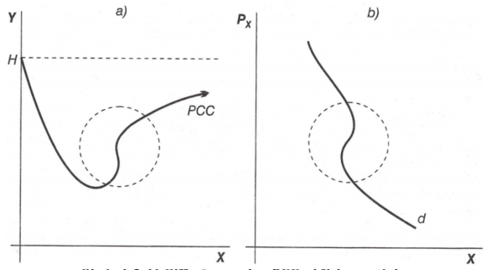
Giffenův paradox, PCC a křivka poptávky
18/38
Notes:
Poznámka: Ačkoli platí δX/δI > 0, reálný důchod a tedy poptávané množství se pohybuje v opačném směru než cena. Proto je možno setkat se v literatuře s tvrzením, že
důchodový efekt je pozitivní; je to otázka pojetí.

Slide 49
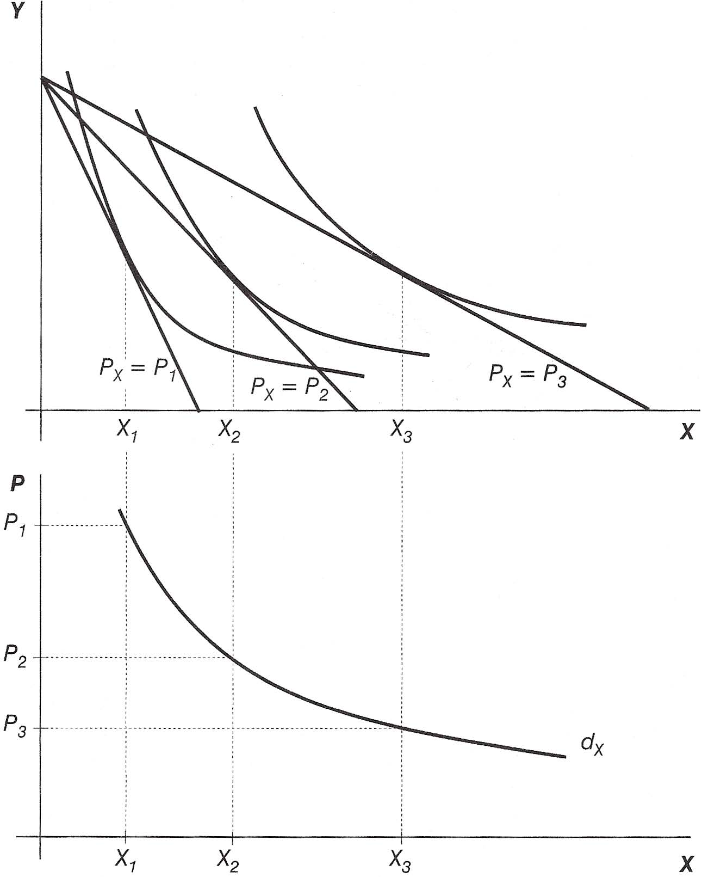
Cenová spotřební křivka
Odvození křivky poptávky z PCC
18/38

Slide 50


Cenová elasticita poptávky
Důležitá vlastnost poptávky = její cenová elasticita.
Koeficient cenové elasticity poptávky:
Cenová elasticita v bodě:
18/38

Slide 51
Cenová elasticita poptávky
Poptávané množství – opačný pohyb než cena: CENOVÁ ELASTICITA POPTÁVKY = ZÁPORNÁ.
Výjimka: Giffenův paradox – kladná cenová elasticita poptávky pro Giffenův případ.
Cenová elasticita poptávky – souvislost s průběhem PCC:
Spotřebitel nakupuje dva statky X a Y.
Důchod spotřebitele a cena statku Y – konstantní, mění se cena statku X a tedy i optimální množství statku X i Y.
Změna nakupovaného množství statku X v důsledku změny ceny tohoto statku => dopad na celkový objem výdajů na X: PX * X.
18/38

Slide 52
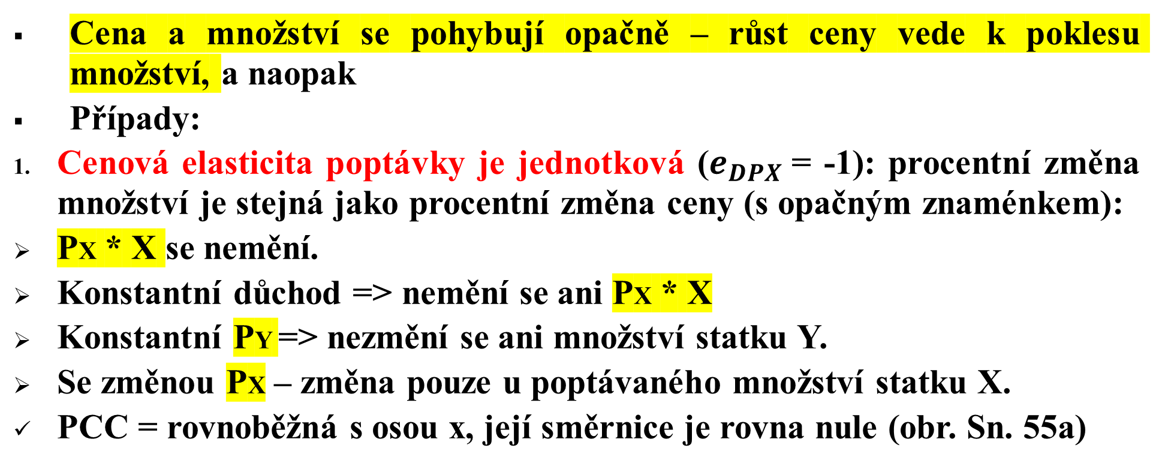
Cenová elasticita poptávky
Cena a množství se pohybují opačně – růst ceny vede k poklesu množství, a naopak
Případy:
Cenová elasticita poptávky je jednotková ($e_{DPX}$= -1): procentní změna množství je stejná jako procentní změna ceny (s opačným znaménkem):
PX * X se nemění.
Konstantní důchod => nemění se ani PX * X
Konstantní PY => nezmění se ani množství statku Y.
Se změnou PX – změna pouze u poptávaného množství statku X.
PCC = rovnoběžná s osou x, její směrnice je rovna nule (obr. Sn. 55a)
18/38

Slide 53
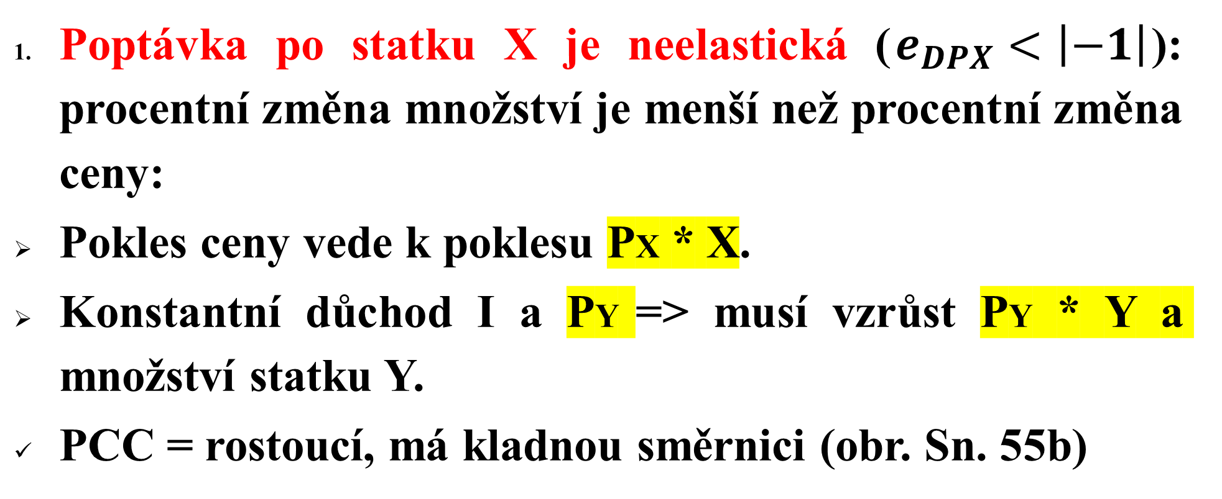
Cenová elasticita poptávky
Poptávka po statku X je neelastická ($e_{DPX}<\left|−1\right|$): procentní změna množství je menší než procentní změna ceny:
Pokles ceny vede k poklesu PX * X.
Konstantní důchod I a PY => musí vzrůst PY * Y a množství statku Y.
PCC = rostoucí, má kladnou směrnici (obr. Sn. 55b)
18/38

Slide 54
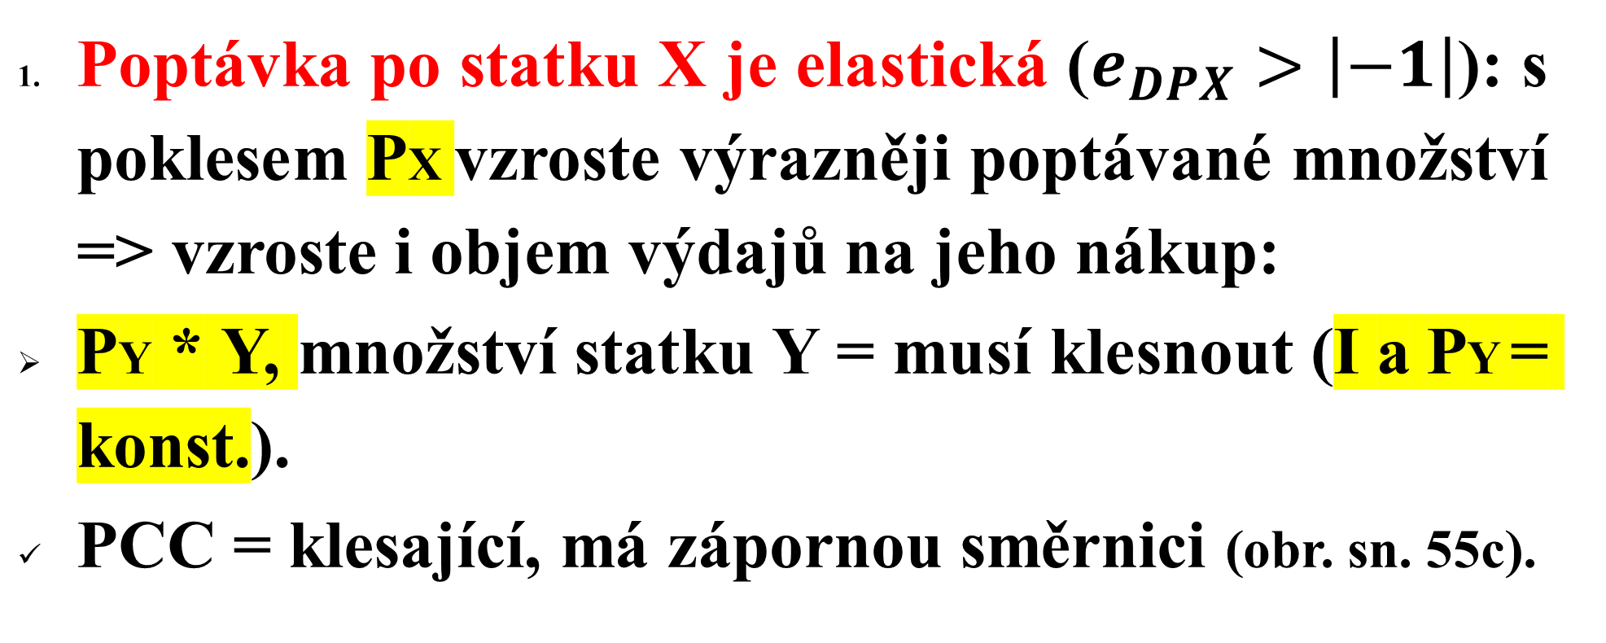
Cenová elasticita poptávky
Poptávka po statku X je elastická ($e_{DPX}>\left|−1\right|$): s poklesem PX vzroste výrazněji poptávané množství => vzroste i objem výdajů na jeho nákup:
PY * Y, množství statku Y = musí klesnout (I a PY = konst.).
PCC = klesající, má zápornou směrnici (obr. sn. 55c).
18/38

Slide 55
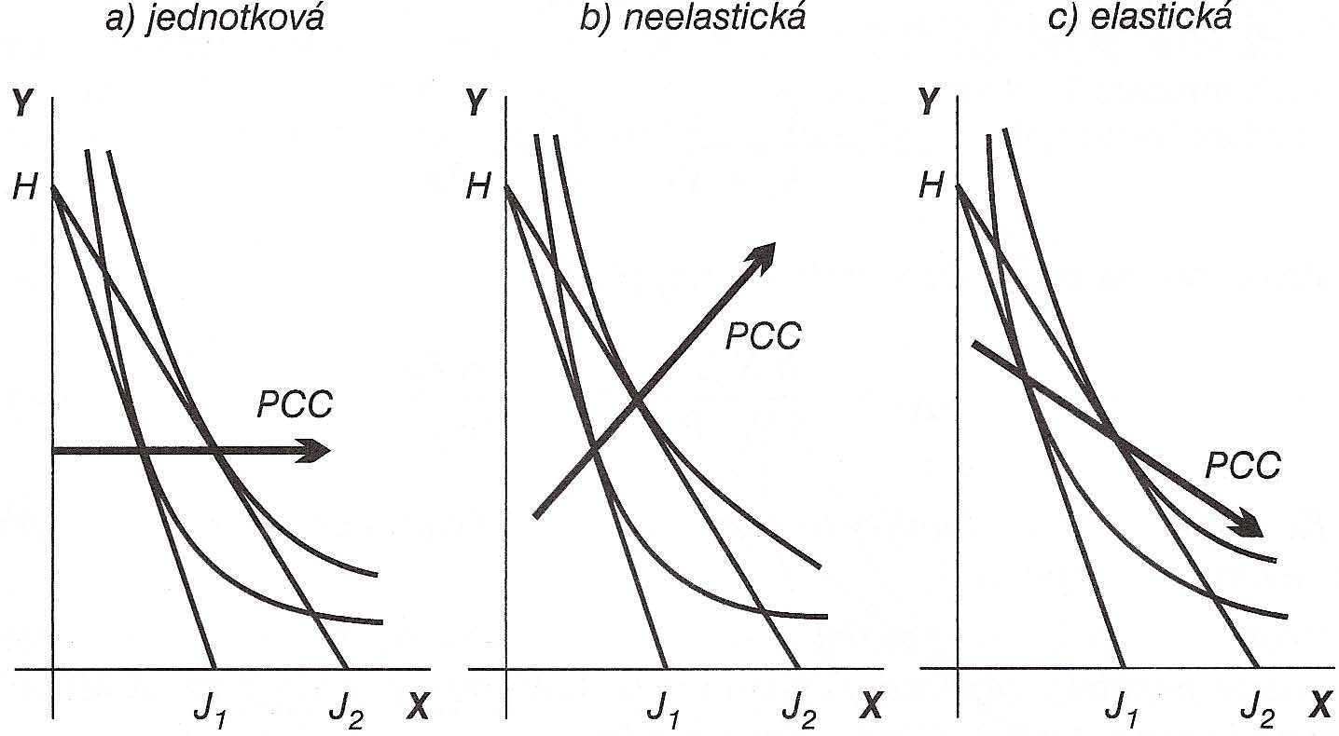
Cenová elasticita poptávky
18/38

Slide 56
Cenová elasticita poptávky
Objem výdajů na nákup statku X: PX * X
závisí na elasticitě poptávky.
Cenově elastická poptávka: s poklesem ceny statku objem výdajů na nákup tohoto statku roste.
Cenově neelastická poptávka: s poklesem ceny statku objem výdajů na nákup tohoto statku klesá.
Objem výdajů na ostatní spotřebovávané statky – obrácený pohyb než výdaje na statek X.
18/38
Notes:
V případě růstu ceny je situace samozřejmě opačná.
Poznámka: Jde o zcela analogický vztah jako mezi celkovými příjmy firmy a elasticitou poptávky po její produkci. Je to totéž, jen se mění subjekt, z jehož
pohledu problém zkoumáme. Pokud by statek X vyráběla jedna firma a nakupoval jeden spotřebitel, je výdaj spotřebitele (PX · X) analogický příjmu firmy (P · Q)

Slide 57
Vliv změny ostatních cen na poptávku
Předpoklad: dva statky, PX a I jsou konstantní.
Vliv ceny statku Y (PY) na poptávku po statku X:
Efekt cenové změny: KŘÍŽOVÝ SUBSTITUČNÍ a DŮCHODOVÝ EFEKT.
KŘÍŽOVÝ SUBSTITUČNÍ EFEKT – změna poměru cen vede k nahrazování statku dražšího statkem levnějším.
18/38
Notes:
Křížový substituční efekt – analogie substitučního efektu z předcházejícího výkladu:
SUBSTITUČNÍ a DŮCHODOVÝ EFEKT: v tomto případe jde o tzv. KŘÍŽOVÝ SUBSTITUČNÍ a DŮCHODOVÝ EFEKT.

Slide 58
Vliv změny ostatních cen na poptávku
KŘÍŽOVÝ DŮCHODOVÝ EFEKT – vliv změny ceny statku Y na reálný důchod a jeho prostřednictvím na poptávku po statku X:
Znaménko celkového efektu – nemožno obecně určit:
KŘÍŽOVÝ SUBSTITUČNÍ EFEKT – pro běžné dvojice statků pozitivní: růst ceny statku Y => růst poptávky po statku X:
Plyne z podmínky rovnosti MRSC a MRSE:
Mění se poměr cen: (PX/PY), musí se stejně změnit i MRSC v bodě optima: pohyb nákupu statku X ve stejném směru jako PY v důsledku substitučního efektu.
18/38

Slide 59
Vliv změny ostatních cen na poptávku
KŘÍŽOVÝ DŮCHODOVÝ EFEKT: pro normální statky – negativní:
pohyb poptávaného množství statku X v opačném směru než PY.
=> Není možno určit, zda převáží substituční či důchodový efekt => není možno určit znaménko CELKOVÉHO EFEKTU.
18/38

Slide 60


Vliv změny ostatních cen na poptávku: substituty a komplementy
SUBSTITUTY: celkový efekt cenové změny = pozitivní:
Statky X a Y – substituty: množství statku X s růstem ceny statku Y roste:
KOMPLEMENTY: celkový efekt křížové změny ceny = negativní:
S růstem ceny statku Y množství statku X klesá.
18/38
Notes:
Z hlediska efektu změny ceny jednoho statku na poptávku po statku jiném rozlišujeme substituty a komplementy (substituční a komplementární statky).

Slide 61
Vliv změny ostatních cen na poptávku: substituty a komplementy
KŘÍŽOVÝ SUBSTITUČNÍ EFEKT = pozitivní;
KŘÍŽOVÝ DŮCHODOVÝ EFEKT = negativní pro normální statky.
Hodnota CELKOVÉHO KŘÍŽOVÉHO EFEKTU: závisí, zda převládne
Křížový substituční efekt = substituty;
nebo křížový důchodový efekt = komplementy:
SUBSTITUTY: SEC > IEC => celkový efekt je pozitivní.
KOMPLEMENTY: SEC < IEC => celkový efekt je negativní.
18/38
Notes:
Znaménko celkového efektu tedy závisí na charakteru statků z hlediska vzájemné nahraditelnosti. V případě substitutů převládá efekt substituční, v případě komplementů efekt důchodový.
Kladné znaménko celkového efektu znamená pohyb poptávky ve stejném směru jako ceny, záporné znaménko pohyb poptávky opačně než cena. Potvrzuje
se tedy, že růst ceny substitutu zvyšuje a růst ceny komplementu snižuje poptávku po sledovaném statku.

Slide 62
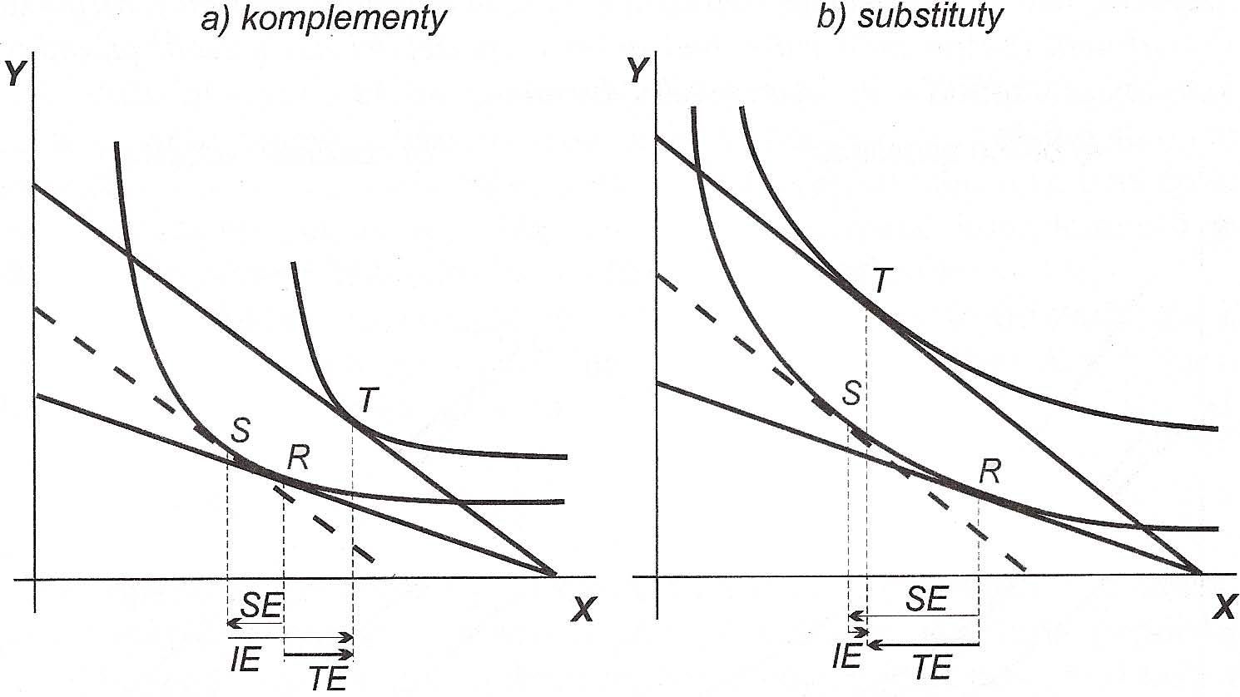
Vliv změny ostatních cen na poptávku: substituty a komplementy
18/38
Notes:
Znaménko celkového efektu tedy závisí na charakteru statků z hlediska vzájemné nahraditelnosti. V případě substitutů převládá efekt substituční, v případě komplementů efekt důchodový.
Kladné znaménko celkového efektu znamená pohyb poptávky ve stejném směru jako ceny, záporné znaménko pohyb poptávky opačně než cena. Potvrzuje
se tedy, že růst ceny substitutu zvyšuje a růst ceny komplementu snižuje poptávku po sledovaném statku.

Slide 63
Vliv změny ostatních cen na poptávku: substituty a komplementy
SUBSTITUTY: změna ceny – výrazný impuls k nahrazení statku relativně dražšího statke levnějším;
Statek s blízkým substitutem: výrazný substituční efekt, i ve smyslu křížového substitučního efektu:
I malá cenová změna vyvolá výraznou změnu optimální kombinace množství statku X a Y = realokaci ve výdajích spotřebitele.
Dokonalé substituty => rohové řešení: poměr cen závisí na preferencích spotřebitele.
Situace: jedna IC splývá s linií rozpočtu: stejná směrnice => není možno určit jeden bod optima => spotřebitel zvolí jakoukoli kombinaci statků X a Y v rámci svého důchodu.
18/38
Notes:
V případě substitutů je možno statky vzájemně nahrazovat. To znamená, že změna ceny dává výrazný impuls k nahrazení statku relativně dražšího statke levnějším. Lze říci, že pro statek, který má blízký substitut, bude výrazný substituční efekt. A to jak ve smyslu substitučního efektu z paragrafu 3.3, tak ve smyslu křížového substitučního efektu. Pro i malá cenová změna vyvolá výraznou změnu optimální kombinace ve smyslu množství statku X a Y, znamená tedy realokaci ve výdajích spotřebitele.
Pokud nejde o substituty dokonalé, je možno určit optimální kombinaci statků X a Y obvyklým způsobem.
Pokud jde o dokonalé substituty, mohou být statky snadno navzájem nahrazeny, indiferenční křivky jsou přímky. Použijeme rohové řešení a dospějeme k závěru, že spotřebitel nakupuje buď statek X, nebo statek Y, podle poměru cen. V určitém bodě tedy změna ceny vyvolá úplné nahrazení spotřeby jednoho statku druhým. Jaký poměr cen tomuto bodu odpovídá, závisí na preferencích spotřebitele.
Volbu optimální kombinace je možno popsat následujícím způsobem:
Do určitého poměru cen spotřebitel nakupuje pouze statek X, vzroste-li relativní cena statku nad tento poměr, nakupuje pouze statek Y.
Pokud naopak spotřebitel nakupuje pouze statek Y, při vzrůstu jeho relativní ceny ke statku X nad určitou mezní hodnotu nakupuje pouze statek X.
Poznámka: Může nastat i situace, kdy jedna indiferenční křivka splývá s linií rozpočtu, neboli indiferenční křivka má stejnou směrnici jako linie rozpočtu. Potom není možno určit jeden bod optima, spotřebitel může zvolit jakoukoli kombinaci statků X a Y v rámci svého důchodu.

Slide 64
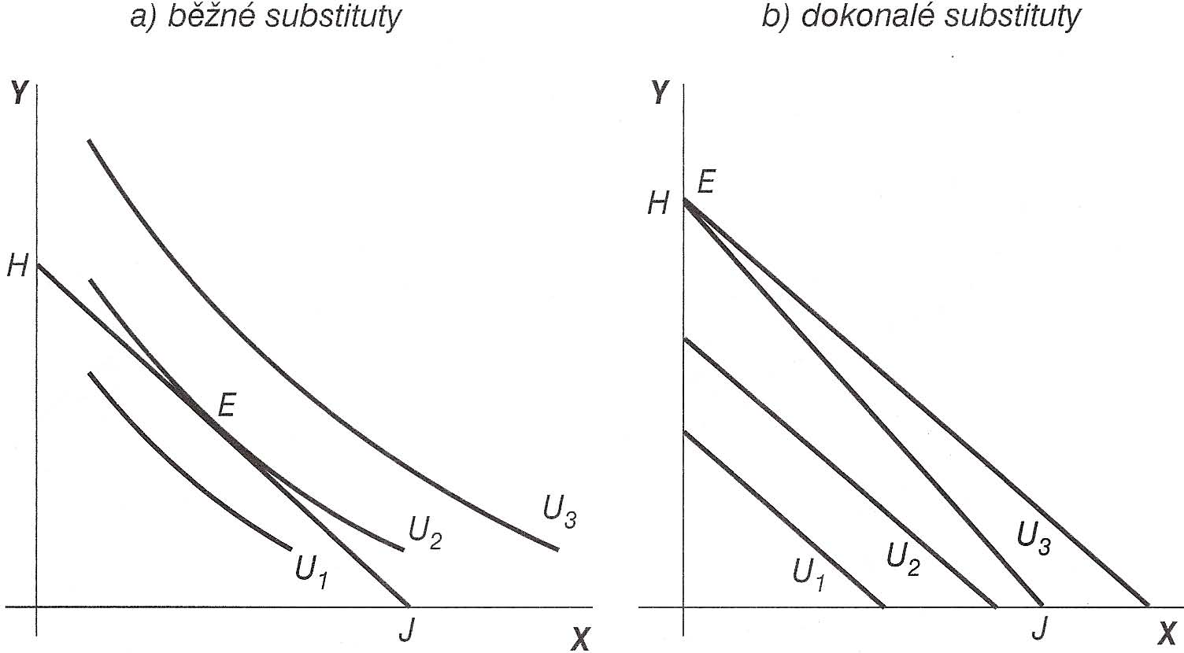
Vliv změny ostatních cen na poptávku: substituty a komplementy
18/38

Slide 65
Vliv změny ostatních cen na poptávku: substituty a komplementy
KOMPLEMENTY: spotřebovávány v určitém relativně stabilním poměru, který příliš nereaguje na cenové změny.
Pokud nejde o dokonalé komplementy, výrazná změna poměru cen vyvolá poměrně malou změnu objemu poptávaného množství.
18/38
Notes:
Znaménko celkového efektu tedy závisí na charakteru statků z hlediska vzájemné nahraditelnosti. V případě substitutů převládá efekt substituční, v případě komplementů efekt důchodový.
Kladné znaménko celkového efektu znamená pohyb poptávky ve stejném směru jako ceny, záporné znaménko pohyb poptávky opačně než cena. Potvrzuje
se tedy, že růst ceny substitutu zvyšuje a růst ceny komplementu snižuje poptávku po sledovaném statku.

Slide 66
Vliv změny ostatních cen na poptávku: substituty a komplementy
KOMPLEMENTY:
Substituční efekt a křížový substituční efekt – slabší, změna ceny komplementu nevede k významnému nahrazování statku dražšího statkem levnějším.
Změna ceny zde působí na změnu poptávaného množství spíše prostřednictvím změny reálného důchodu:
výraznější působení důchodového a křížového důchodového efektu.
Dokonalé komplementy – vzájemné nahrazování statků X a Y zcela nemožné, žádná cenová změna nemůže změnit poměr X a Y (obr. násl. Sn.).
18/38
Notes:
Znaménko celkového efektu tedy závisí na charakteru statků z hlediska vzájemné nahraditelnosti. V případě substitutů převládá efekt substituční, v případě komplementů efekt důchodový.
Kladné znaménko celkového efektu znamená pohyb poptávky ve stejném směru jako ceny, záporné znaménko pohyb poptávky opačně než cena. Potvrzuje
se tedy, že růst ceny substitutu zvyšuje a růst ceny komplementu snižuje poptávku po sledovaném statku.

Slide 67
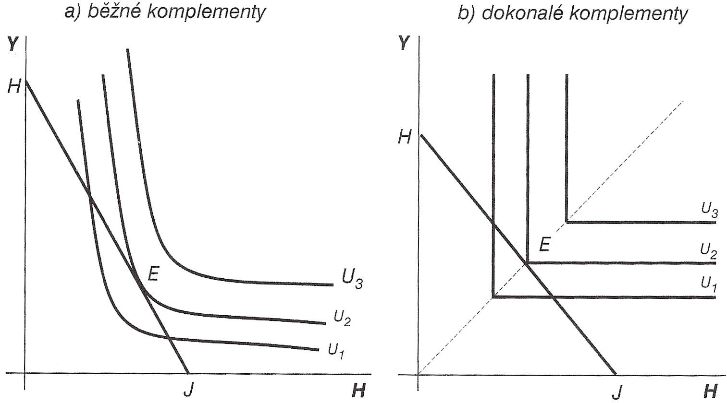
Vliv změny ostatních cen na poptávku: substituty a komplementy
18/38

Slide 68


Křížová elasticita poptávky (eCD)
Použití: v případě reakce poptávky po statku X na změnu ceny statku Y:
AVŠAK procentní změny poptávaného množství statku X a procentní změny ceny statku Y.
Elasticita v oblouku
Elasticita v bodě
18/38

Slide 69
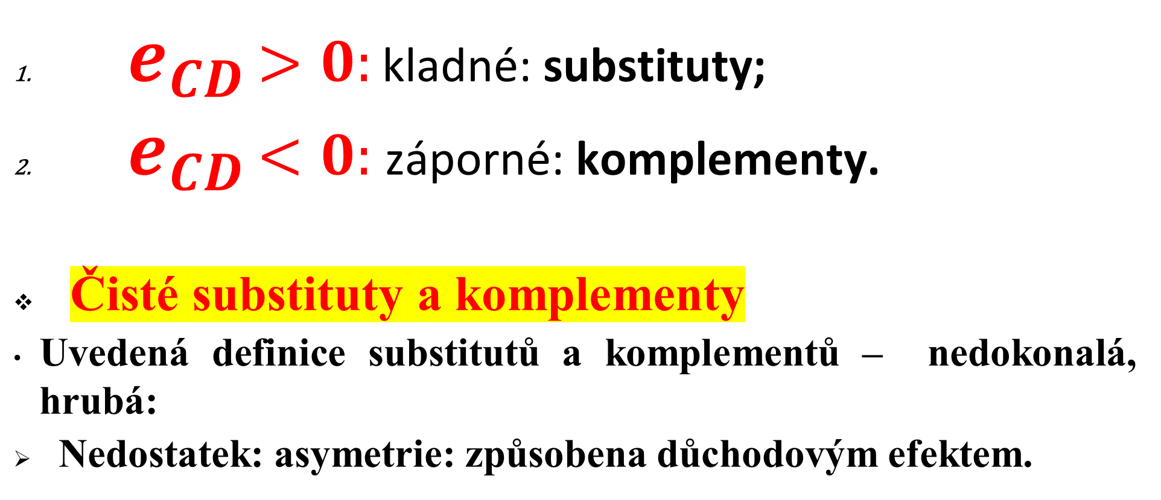
Křížová elasticita poptávky (eCD)
$e_{CD}$ $>0:\text{kladn}\text{é}\text{:} \text{substituty}\text{;}$
$e_{CD}$ $<0:$záporné: komplementy.
Čisté substituty a komplementy
Uvedená definice substitutů a komplementů – nedokonalá, hrubá:
Nedostatek: asymetrie: způsobena důchodovým efektem.
18/38
Notes:
Například růst ceny základních potravin může způsobit pokles poptávky po žvýkačkách, protože významně ovlivní reálný důchod spotřebitele, avšak růst ceny
žvýkaček jen nevýrazně ovlivní reálný důchod a naznamená pokles poptávky po základních potravinách.

Slide 70


Čisté substituty a komplementy
=> rozdělení statků na substituty a komplementy vztahováno pouze ke KŘÍŽOVÉMU SUBSTITUČNÍMU EFEKTU:
Hicksovo pojetí:
SUBSTITUTY: pozitivní: křížový substituční efekt:
KOMPLEMENTY: negativní křížový substituční efekt
18/38
Notes:
Například růst ceny základních potravin může způsobit pokles poptávky po žvýkačkách, protože významně ovlivní reálný důchod spotřebitele, avšak růst ceny
žvýkaček jen nevýrazně ovlivní reálný důchod a naznamená pokles poptávky po základních potravinách.

Slide 71
Čisté substituty a komplementy
=> Zcela symetrická závislost:
Avšak opuštění předpokladu, že křížový substituční efekt je pozitivní:
Případ KOMPLEMENTŮ: nutné závěry korigovat:
spotřebovávají se společně a není možno je navzájem nahrazovat:
S růstem ceny jednoho statku klesá poptávka i po druhém statku (a naopak):
nejen vlivem změny reálného důchodu: negativního křížového důchodového efektu,
ale i negativního křížového substitučního efektu.
18/38
Notes:
Pokud jsme totiž uvažovali o pozitivním křížovém substitučním efektu, vycházeli jsme z toho, že spotřebitel dá přednost statku levnějšímu před statkem dražším.

Slide 72
Čisté substituty a komplementy
„ČISTÉ“ KOMPLEMENTY: křížový důchodový a křížový substituční efekt se „sčítají“, mají stejné raménko.
CELKOVÝ EFEKT = jednoznačně záporný: protisměrný k pohybu ceny.
Křížová elasticita poptávky = záporná.
„ČISTÉ“ SUBSTITUTY: působí křížový substituční efekt proti křížovému důchodovému efektu (opačné znaménka):
Možné, aby celkový efekt byl pozitivní i negativní a křížová elasticita poptávky může být kladná i záporná.
18/38
Notes:
Pokud by jeden ze statků byl statek méněcenný, náš výklad křížového substitučního a zejména křížového důchodového efektu by to dále zkomplikovalo.

Slide 73
Shrnutí vlivu změny cen ostatních statků na křivku poptávky
Růst ceny substitutů způsobuje posun křivky poptávky doprava;
Pokles ceny substitutů způsobuje posun křivky poptávky doleva;
Růst ceny komplementů způsobuje posun křivky poptávky doleva;
Pokles ceny komplementů způsobuje posun křivky poptávky doprava.
18/38

Slide 74
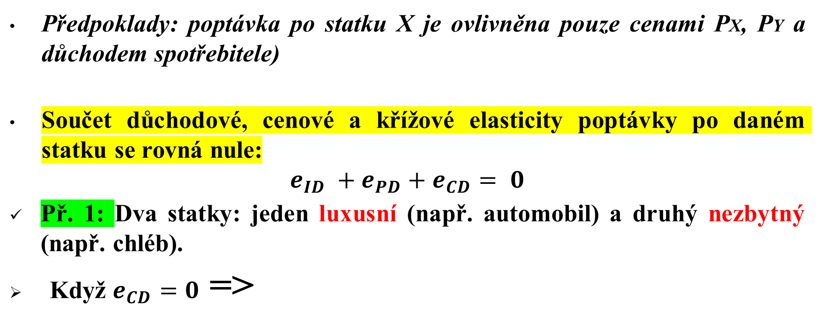
Vztahy mezi elasticitami - Součet elasticit
Předpoklady: poptávka po statku X je ovlivněna pouze cenami PX, PY a důchodem spotřebitele)
Součet důchodové, cenové a křížové elasticity poptávky po daném statku se rovná nule:
$$e_{ID} +e_{PD}+e_{CD}= 0$$
Př. 1: Dva statky: jeden luxusní (např. automobil) a druhý nezbytný (např. chléb).
Když $e_{CD}=0$ =>
18/38
Notes:
Pro analýzu vztahů mezi elasticitami poptávky – důchodovou, cenovou a křížovou – je důležitý jejich součet. Součet důchodové, cenové a křížové elasticity poptávky po daném statku se rovná nule, neboli (uvažujeme-li i nadále, že poptávka po statku X je ovlivněna pouze cenami PX, PY a důchodem spotřebitele).
Pro jednoduchost budeme předpokládat nulovou křížovou elasticitu poptávky.
Důchodová elasticita poptávky po luxusním statku je vyšší než jedna, důchodová elasticita poptávky po nezbytném statku je menší než jedna. Aby byl součet elasticit roven nule, musí být cenová elasticita poptávky v obou případech záporná. Přitom poptávka po luxusním statku bude cenově elastická a poptávka po nezbytném statku cenově neelastická.

Slide 75
Vztahy mezi elasticitami - Součet elasticit
Důchodová elasticita poptávky po luxusním statku = vyšší než jedna;
Důchodová elasticita poptávky po nezbytném statku = menší než jedna.
Aby byl součet elasticit roven nule, musí být cenová elasticita poptávky v obou případech záporná.
Poptávka po luxusním statku = cenově elastická
Poptávka po nezbytném statku = cenově neelastická.
Zahrnutí křížové elasticity: vztah nebude přímočarý, ovšem platí:
Cenová elasticita poptávky: vyšší pro luxusní statky než pro statky nezbytné.
18/38

Slide 76
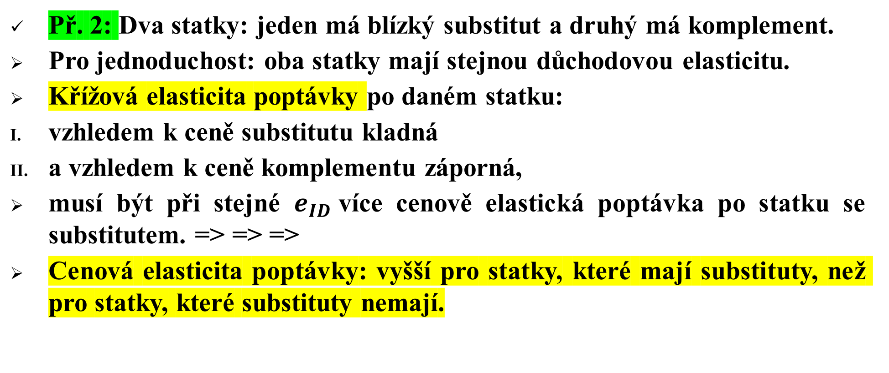
Vztahy mezi elasticitami - Součet elasticit
Př. 2: Dva statky: jeden má blízký substitut a druhý má komplement.
Pro jednoduchost: oba statky mají stejnou důchodovou elasticitu.
Křížová elasticita poptávky po daném statku:
vzhledem k ceně substitutu kladná
a vzhledem k ceně komplementu záporná,
musí být při stejné $e_{ID}$více cenově elastická poptávka po statku se substitutem. => => =>
Cenová elasticita poptávky: vyšší pro statky, které mají substituty, než pro statky, které substituty nemají.
18/38

Slide 77
Vztahy mezi elasticitami - Součet elasticit
Př. 3: Giffenov paradox: kladná cenová elasticita poptávky:
Pokud je důchodová elasticita poptávky záporná a současně není vysoká a kladná křížová elasticita.
Giffenův statek = statek méněcenný, který nemá blízké substituty:
statek s vyšší absolutní hodnotou důchodové elasticity a nízkou kladnou nebo zápornou křížovou elasticitou:
statek méněcenný, který je významnou složkou výdajů spotřebitele => => => vyšší důchodová elasticita (abs.);
není snadné najít dostupné substituty => => křížová elasticita.
18/38
Notes:
Ze vztahu na sn. 72 plyne další možná situace, kdy je cenová elasticita kladná.
Pokud by byla záporná křížová elasticita poptávky (a v absolutní hodnotě spíše vyšší) a současně nízká kladná důchodová elasticita. (Při záporné důchodové elasticitě by šlo o Giffenův případ.) Potom by cenová elasticita mohla být kladná i pro normální statek. Co by tato situace znamenala ekonomicky? Šlo by o statek, který má blízký komplement a nebyl by významnou součástí výdajů spotřebitele. Tato situace je však spíše teoretickou konstrukcí.

Slide 78

Elasticita substituce
Čím jsou indiferenční křivky „více zakřivené“:
tím více - statky X a Y: komplementy a jejich vzájemné nahrazení - obtížné:
Závislost vyjadřuje - ELASTICITA SUBSTITUCE: procentní změna poměru, v němž jsou spotřebovávány statky Y a X, dělená procentní změnou mezní míry substituce ve spotřebě:
jakou změnu poměru spotřeby statků Y a X vyvolá změna MRSC o jedno procento.
18/38

Slide 79
Elasticita substituce
Různá elasticita substituce = projev v odlišném zakřivení IC.
Pro dokonalé substituty platí σ = ∞.
Pro dokonalé komplementy platí σ = 0.
Čím vyšší elasticita substituce mezi statky X a Y:
tím více jsou tyto statky SUBSTITUTY.
18/38

Slide 80
Tržní poptávka
Doposud: individuální poptávka po statku = funkce ceny tohoto statku, cen ostatních statků a důchodu spotřebitele.
Tržní poptávka = součet individuálních poptávek jednotlivých spotřebitelů.
Graficky: horizontální součet individuálních křivek poptávky.
18/38

Slide 81
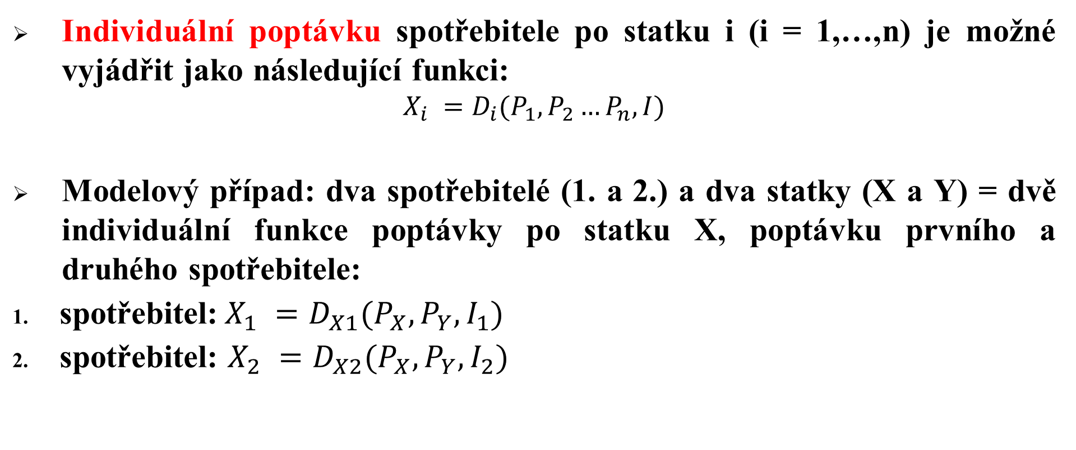
Tržní poptávka
Individuální poptávku spotřebitele po statku i (i = 1,…,n) je možné vyjádřit jako následující funkci:
$$X_{i} =D_{i}(P_{1},P_{2}…P_{n}, I)$$
Modelový případ: dva spotřebitelé (1. a 2.) a dva statky (X a Y) = dvě individuální funkce poptávky po statku X, poptávku prvního a druhého spotřebitele:
spotřebitel:$X_{1} =D_{X1}(P_{X},P_{Y}, I_{1})$
spotřebitel: $X_{2} =D_{X2}(P_{X},P_{Y},I_{2})$
18/38

Slide 82
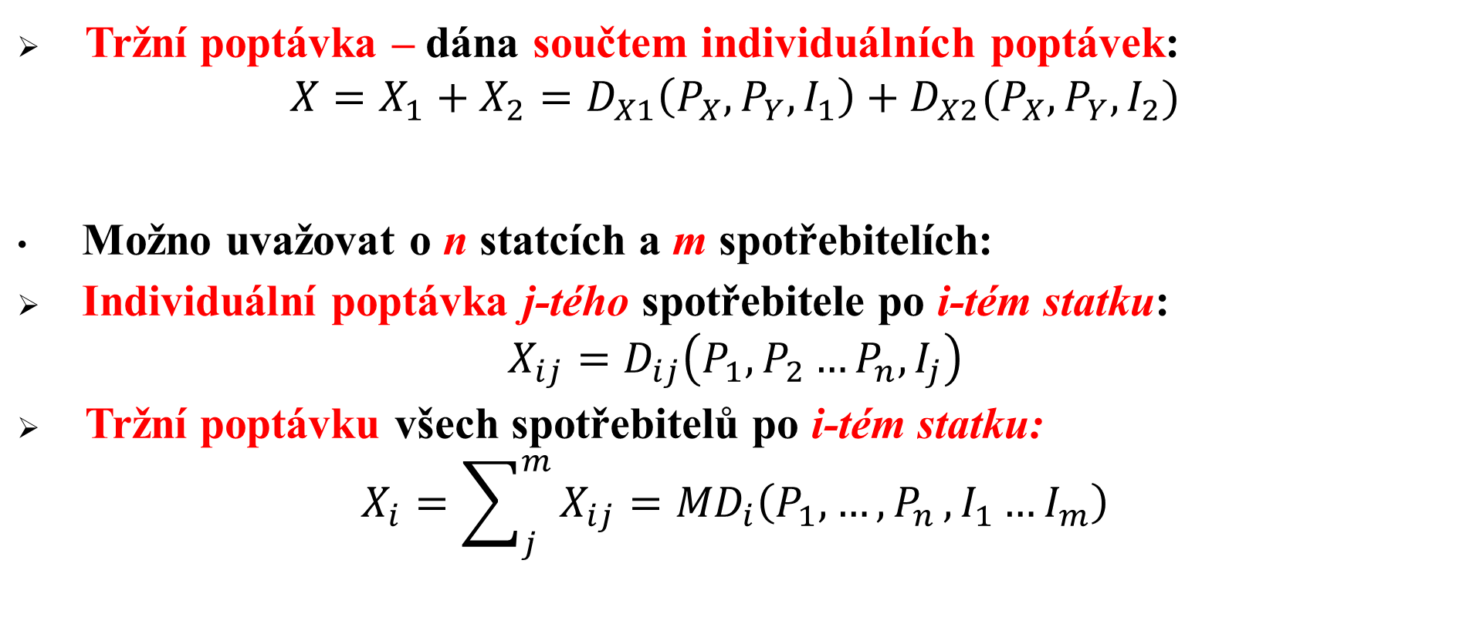
Tržní poptávka
Tržní poptávka – dána součtem individuálních poptávek:
$${X=X}_{1}+X_{2}=D_{X1}\left(P_{X},P_{Y},I_{1}\right)+D_{X2}(P_{X},P_{Y},I_{2})$$
Možno uvažovat o n statcích a m spotřebitelích:
Individuální poptávka j-tého spotřebitele po i-tém statku:
$$X_{ij}=D_{ij}\left(P_{1},P_{2}…P_{n},I_{j}\right)$$
Tržní poptávku všech spotřebitelů po i-tém statku:
$$X_{i}={\sum_{j}^{m}{X_{ij}}=MD}_{i}\left(P_{1}, …{,P}_{n},{I_{1}…I}_{m}\right)$$
18/38

Slide 83
Tržní poptávka
U tržní poptávky – umocňuje se význam vlivů:
faktory psychologické a etické.
rozhodování spotřebitelů – často založeno na očekáváních budoucího vývoje v oblasti cen a důchodů (nemusí odpovídat vývoji reálnému).
18/38

Slide 84
Efekt módy a snobské spotřeby
Poptávka jednotlivých spotřebitelů a jejich skupin se navzájem ovlivňují:
EFEKT MÓDY: statky, po nichž roste individuální poptávka v důsledku růstu množství nakupovaného ostatními spotřebiteli:
S růstem nakupovaného množství se tržní křivka poptávky posouvá.
Obr. Sn. 86: Tržní poptávka 500: není z hlediska módy statek pro spotřebitele atraktivní.
Pokud roste počet spotřebitelů, statek se stává v důsledku módy atraktivnějším, roste poptávka: posun křivky poptávky doprava.
18/38
Notes:
Pro různé úrovně poptávaného množství: různé křivky poptávky (MD500, MD 2 000, …, MD 10 000). To znamená, že při stejné ceně bude poptávka vyšší v případě, že je předpokládaná poptávka 10 000 kusů, než když je 500 kusů. Předpokládejme cenu P1 a poptávané množství 2 000. Pokud cena klesne z P1 na P2, vzrostla by poptávka na 3 000, avšak protože se zvýší počet spotřebitelů a statek se stává módním, stoupne poptávka až na 7 000.

Slide 85
Efekt módy
Spojení bodů křivek poptávky pro jednotlivé úrovně množství odpovídající těmto množstvím: tržní křivka poptávky MD zohledňující efekt módy:
více elastická než křivky poptávky odpovídající jednotlivým úrovním množství.
Tržní křivka poptávky zohledňující efekt módy: spojení bodů: bod odpovídající množství 500 na křivce MD500, bod odpovídající množství 2 000 na křivce MD2 000 bod odpovídající množství 5 000 na křivce MD5 000 atd.
Čistý efekt poklesu ceny = cenový efekt + efekt módy.
18/38
Notes:
Jde tedy o značně komplikované problémy, které do naší jednoduché analýzy není možné zahrnout.

Slide 86
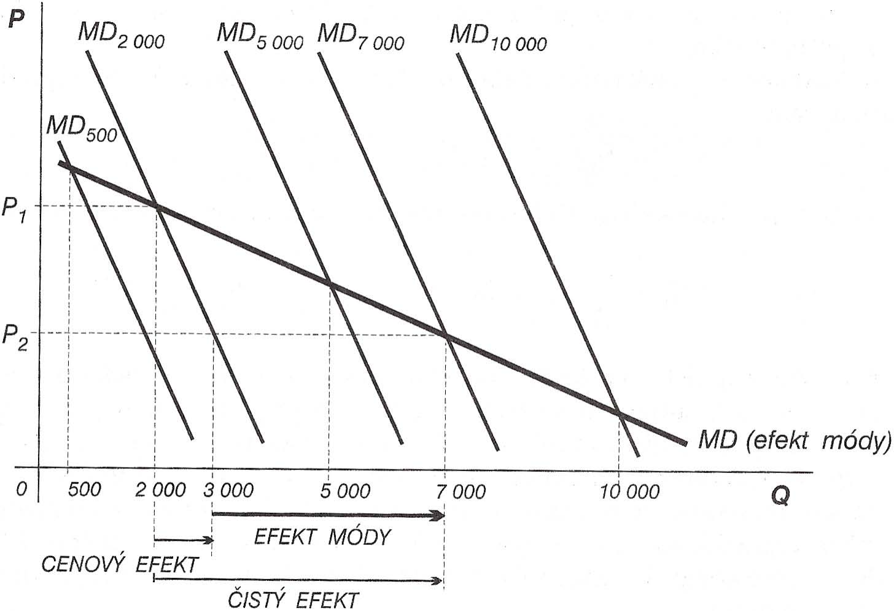
Efekt módy
18/38

Slide 87
Efekt snobské spotřeby
Opačný efekt než efekt módy: poptávka individuálního spotřebitele klesá s růstem počtu spotřebitelů, jak se spotřeba statku stává méně výlučnou.
Zvýšení poptávaného zboží na trhu vyvolané poklesem ceny: zmírněno tím, že přiláká další spotřebitele a stává se tak méně exkluzivní:
snižuje individuální poptávku.
18/38

Slide 88
Efekt snobské spotřeby
Proti růstu počtu spotřebitelů působí pokles individuální poptávky.
Různým úrovním poptávaného množství odpovídají různé křivky poptávky (obr. Sn. 89).
Tržní křivka poptávky zohledňující efekt snobské spotřeby:
méně elastická než křivky poptávky odpovídající jednotlivým úrovním poptávaného množství.
18/38

Slide 89
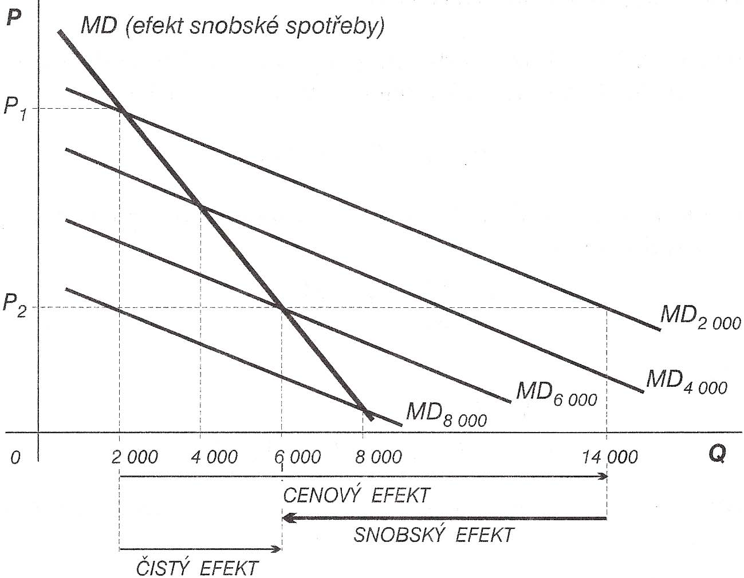
Efekt snobské spotřeby
ČISTÝ EFEKT POKLESU CENY je nižší než CENOVÝ EFEKT, rozdíl je EFEKT SNOBSKÉ SPOTŘEBY.
18/38
Notes:
Jde tedy o značně komplikované problémy, které do naší jednoduché analýzy není možné zahrnout.

Slide 90
DĚKUJI ZA POZORNOST

